Slide 1
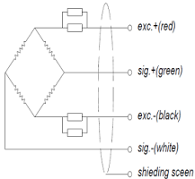
Alimentação Célula de Peso e filtro de ruido de entrada
Amplificador de sinal
Conversão Analógico para Digital
(ADC)
Conversor
Comunicação
Serial
Célula de Peso
Fonte de Alimentação
Botões de interface
Microcontrolador
Display (LCD)
Leds de Sinalização

